Slide 1
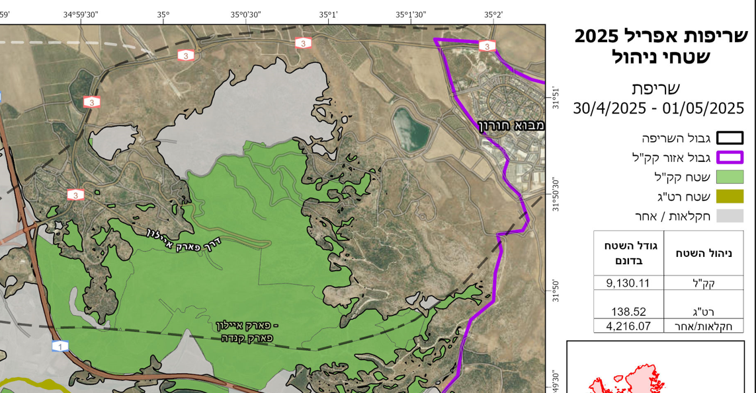
שטחי התרמה אל מול גבול השריפה- מאי 2025

